Slide 1

1
Notes:
59
ชื่อหัวข้อนำเสนอ: ชื่อหน่วยงานหรือผู้ที่นำเสนอ

Slide 2
ระบบซื้อขายอัตโนมัติหลายสกุลเงิน
(Multi currency trading system)
อาจารย์ที่ปรึกษา อาจารย์ กิตตินันท์ น้อยมณ
คณะผู้จัดทำ
นายพร้อมพันธุ์ ชัยมงคล รหัส 58523206022-8
นายกิตติชัย แสนหลวง รหัส 59523206027-6
สาขาวิชาวิศวกรรมคอมพิวเตอร์ คณะวิศวกรรมศาสตร์
มหาวิทยาลัยเทคโนโลยีราชมงคลล้านนา เชียงใหม่
2

Slide 3
รายการนำเสนอ
1) ความเป็นมาของปัญหา
2) วัตถุประสงค์ของโครงงาน
3) กรอบแนวความคิดของโครงงาน
4) การออกแบบโครงงาน
5) ผลการทดสอบชุดที่ 1
6) ผลการทดสอบชุดที่ 2
7) การออกแบบและพัฒนาโมบายเว็บแอปพลิเคชัน
8) สรุปผลตามขอบเขต
3

Slide 4
ความเป็นมาของปัญหา
4

Slide 5

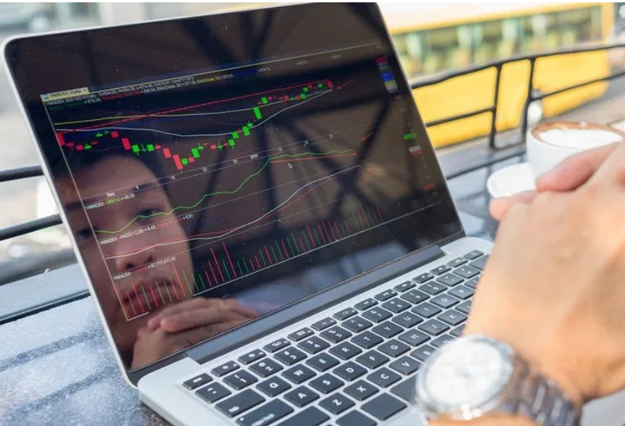
รูปที่ 1 นักลงทุนมือใหม่ไม่สามารถควบคุมอารมณ์ตัวเองได้
รูปที่ 2 นักลงทุนต้องใช้เวลาเฝ้าหน้าจอ
ในการเทรด
5

Slide 6


รูปที่ 3 ไม่รู้จะเริ่มต้นการเทรดอย่างไร
รูปที่ 4 การล้างพอร์ต
6

Slide 7
วัตถุประสงค์ของโครงงาน
7

Slide 8
1. เพื่อสร้างโปรแกรมเทรดอัตโนมัติ (Expert Advisors) สำหรับการซื้อขาย อัตราแลกเปลี่ยนเงินตราระหว่างประเทศ 2. เพื่ออำนวยความสะดวกผู้ใช้งานในการค้าขายอัตราแลกเปลี่ยนระหว่างประเทศ 3. เพื่อทดสอบแนวคิดของความสัมพันธ์ (Correlations) ระหว่างโปรดักส์ทางการเงิน
8
Notes:
ชื่อหัวข้อนำเสนอ: ชื่อหน่วยงานหรือผู้ที่นำเสนอ
59

Slide 9
กรอบแนวความคิดของโครงงาน
9

Slide 10


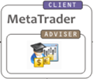
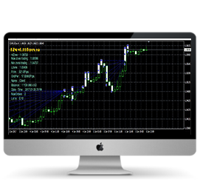

User
Computer
Internet
Broker
แสดงแนวคิดการฝึกของระบบซื้อขายอัตโนมัติหลายสกุลเงิน
10

Slide 11
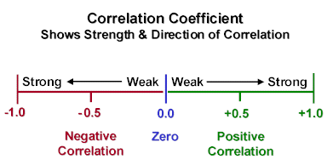
Correlation คือค่าอะไร?
“Correlation” เป็นอีกค่าพื้นฐานที่มีความพิเศษ และมีประโยชน์เป็นอย่างมากในการเทรด เนื่องจากเป็นค่าที่สามารถบอก “ความสัมพันธ์ของข้อมูล” ความสัมพันธ์นี้จะสามารถนำไปสู่การทำนายข้อมูลในอนาคต
แสดงแนวคิดการทดสอบของ Correlation
Positive correlation ความสัมพันธ์กันสูง และข้อมูลเคลื่อนไหวไปในทิศทางเดียวกัน
Negative correlation ความสัมพันธ์กันสูง และข้อมูลเคลื่อนไหวไปในทิศตรงกันข้ามกัน
Weak correlation ความสัมพันธ์กันต่ำ หาความสัมพันธ์กันแทบจะไม่ได้
ค่า Correlation ก็จะมีค่าเข้าใกล้ 0
อ้างอิง: https://www.babypips.com/learn/forex/what-is-currency-correlation
11

Slide 12
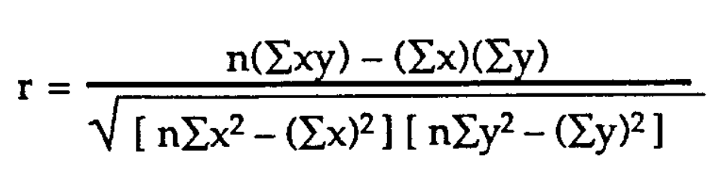
สูตรการคำนวณหาค่าสัมประสิทธิ์สหสัมพันธุ์ (Correlation)
รูปสูตรการคำนวณหาค่าสัมประสิทธิ์สหสัมพันธุ์ (Correlation)
r ค่าสัมประสิทธิ์สหสัมพันธุ์
x ค่าผลรวมของข้อมูลที่วัดได้ จากตัวแปรที่ 1
y ค่าผลรวมของข้อมูลที่วัดได้ จากตัวแปรที่ 2
ผลรวมของตัวแปรที่ 1
ผลรวมของตัวแปรที่ 2
ผลรวมของผลคูณระหว่าง ตัวแปรที่ 1 และ 2
อ้างอิง: https://www.statisticshowto.datasciencecentral.com/probability-and-statistics/correlation-coefficient-formula/
12

Slide 13
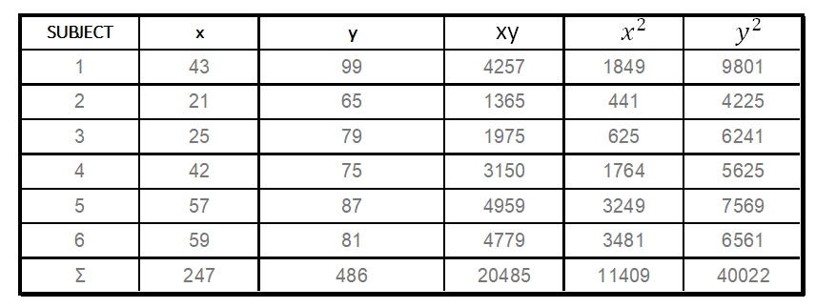
สูตรการคำนวณหาค่าสัมประสิทธิ์สหสัมพันธุ์ (Correlation)
สูตรการคำนวณหาค่าสัมประสิทธิ์สหสัมพันธุ์ (Correlation)
13

Slide 14
การออกแบบโครงงาน
14

Slide 15
15

Slide 16
16

Slide 17
17

Slide 18
18

Slide 19
19

Slide 20
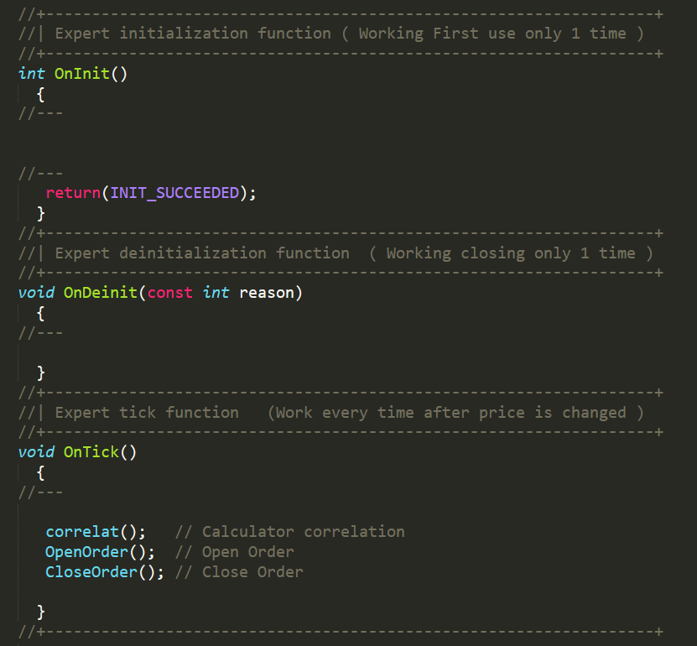
Code : Main
20

Slide 21
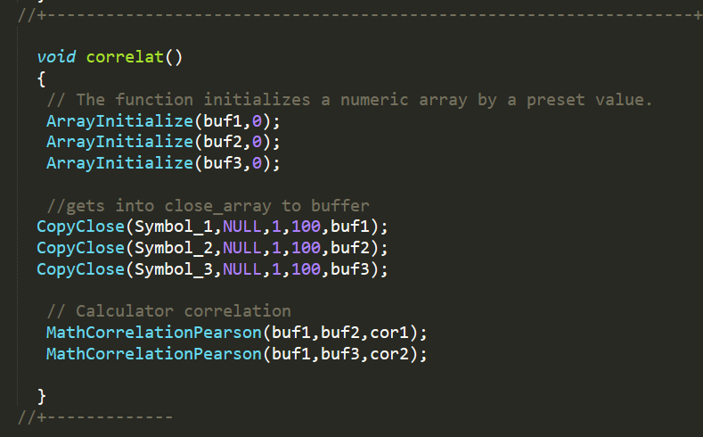
Code : correlat();
21

Slide 22
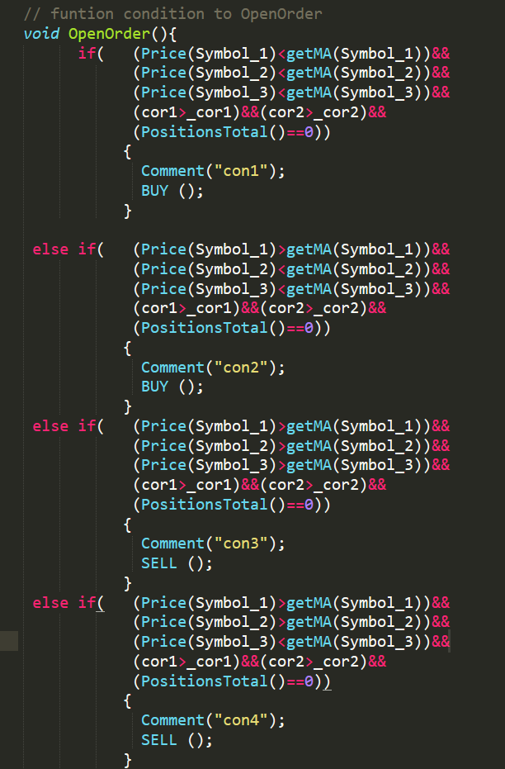
Code : CloseOrder();
22

Slide 23
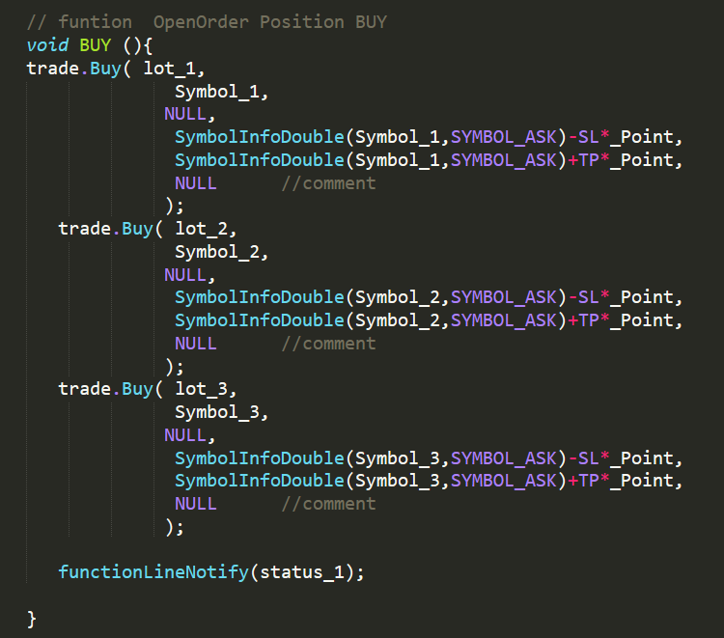
Code : BUY ();
23

Slide 24
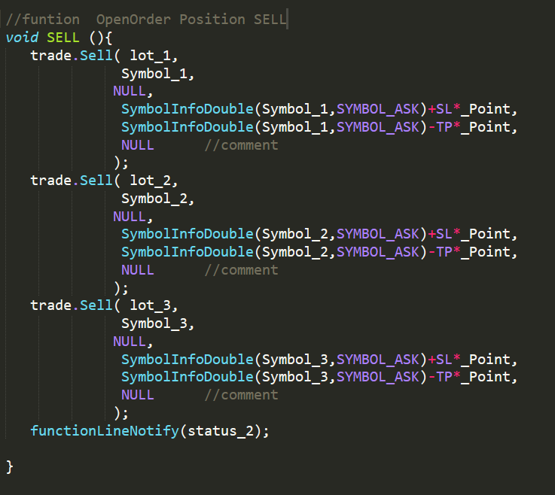
Code : SELL ();
24

Slide 25
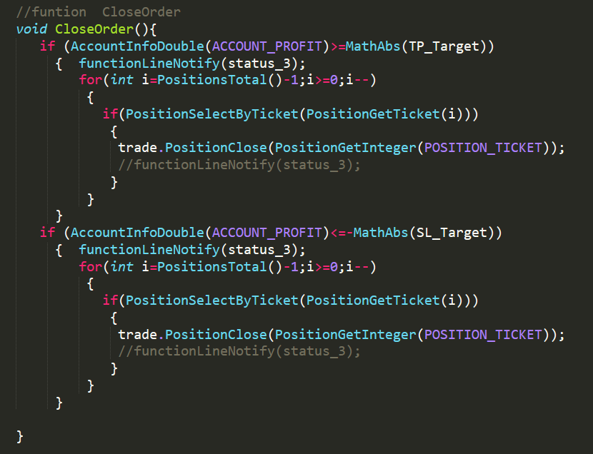
Code : CloseOder();
25

Slide 26
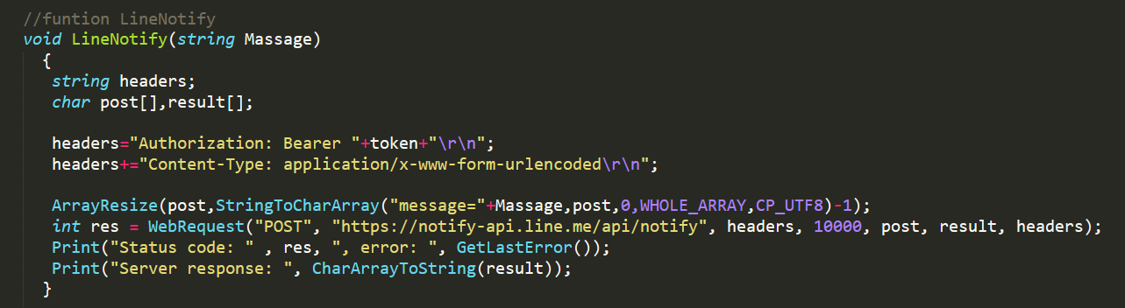
Code : LineNotify ();
26

Slide 27
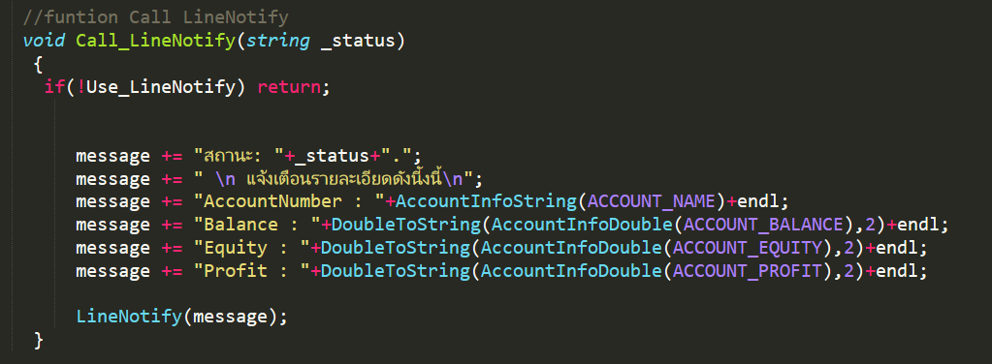
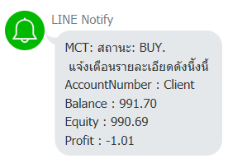
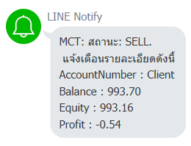
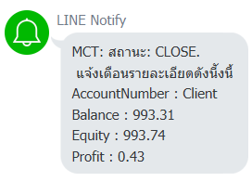
Code : Call_LineNotify();
27

Slide 28
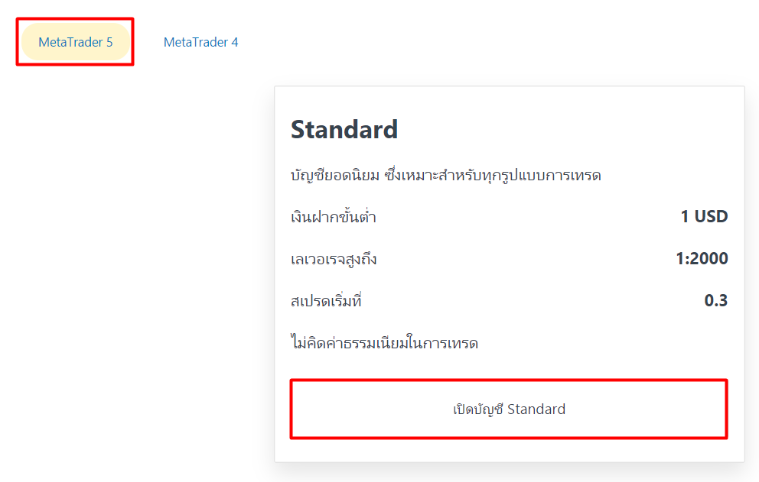
วิธีใช้งาน
1. เปิดบัญชีเทรดกับโบรกเกอร์ ผ่านเว็บไซต์ https://www.exness.com/th/standard_accounts#mt5
28

Slide 29
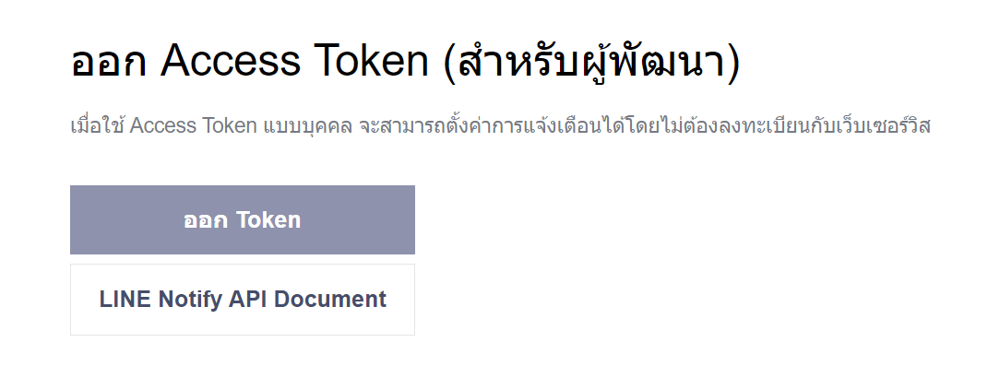
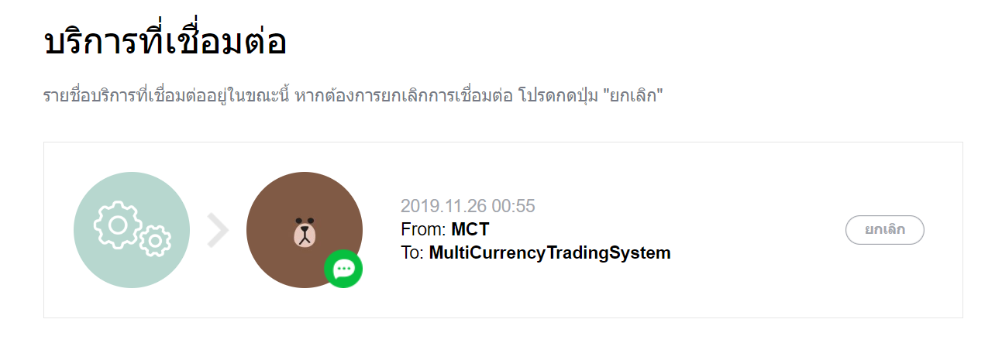
2. เปิดใช้บริการ LINE Notify ผ่านเว็บไซต์ https://notify-bot.line.me/my/
29

Slide 30
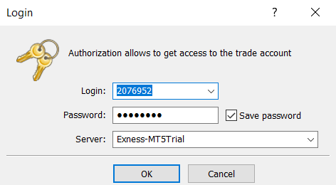
3. Login ID and Password
30

Slide 31
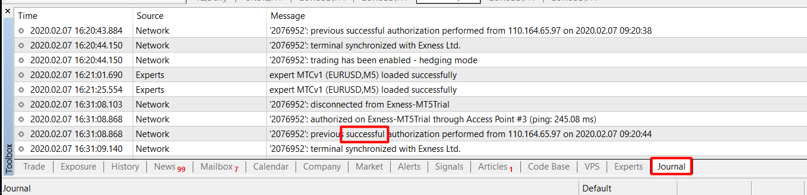
4. เมื่อ Login สำเร็จ จะขึ้น successful ใน Toolbox > Journal
31

Slide 32
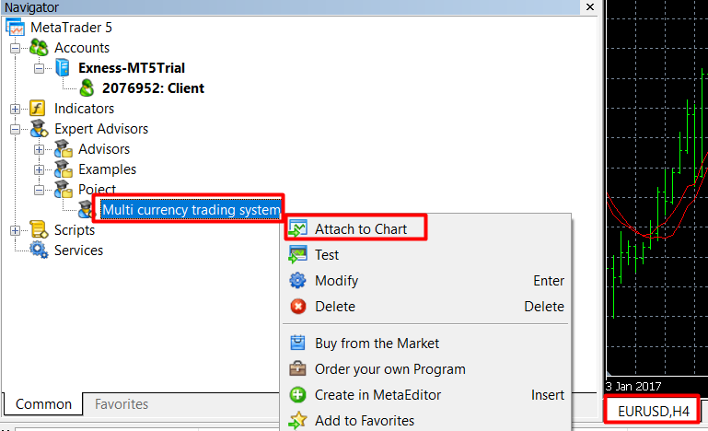
5. ทำการเพิ่ม Expert Advisors ใน Chart EURUSD Timeframes H4
32

Slide 33
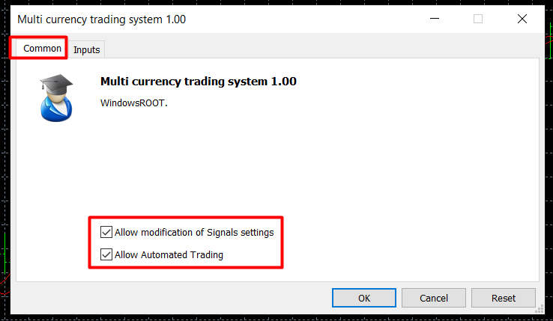
6. ตั้งค่า Expert Advisors Tab Common ติ้กถูกทั้งหมด
33

Slide 34
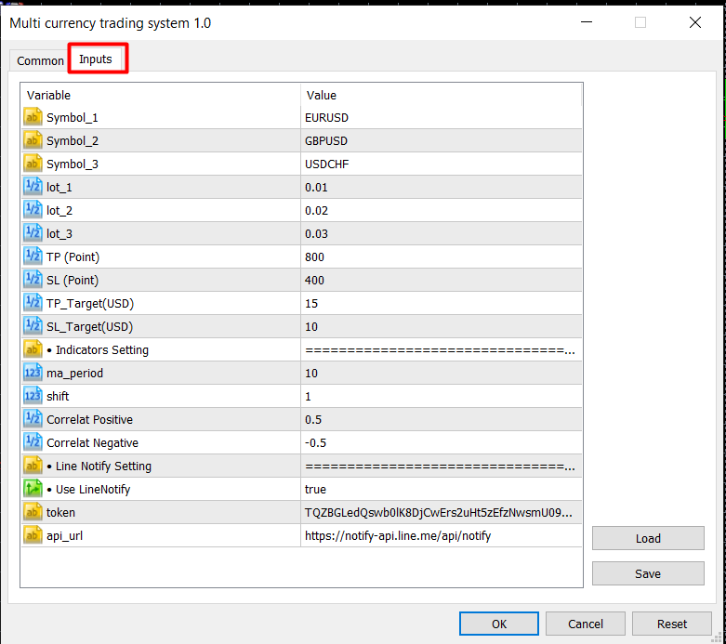
7. ตั้งค่า Expert Advisors Tab Inputs
34

Slide 35
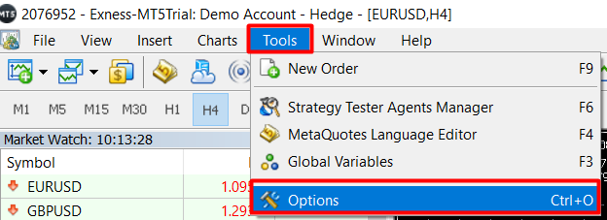
8. ตั้งค่า การอนุญาต API Line Notify ที่ Menu > Tools > Options
35

Slide 36
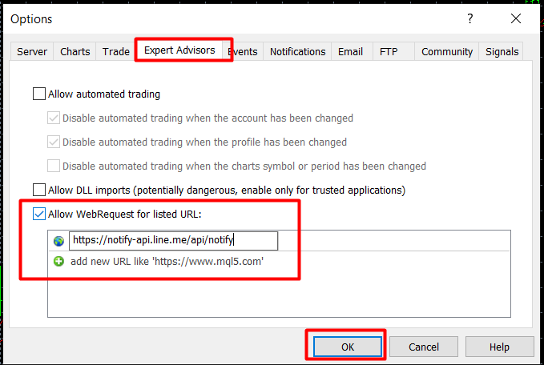
9. ติ๊ก Allow WebRequest เพื่อเพิ่ม URL : https://notify-api.line.me/api/notify จากนั้นกด ok
36

Slide 37
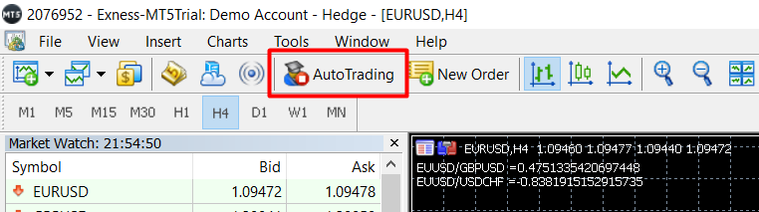
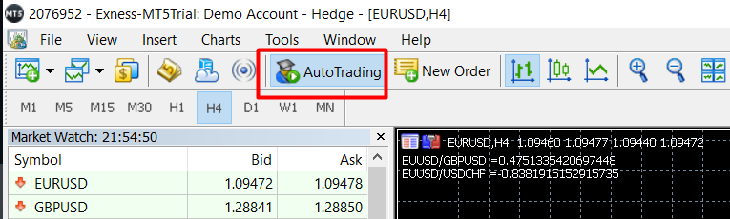
10. คลิ๊ก ตรงช่อง Auto Trading ให้ขึ้นเป็นสีเขียน เพื่อเปิดทำกานเทรดแบบอัตโนมัติ
สถานการณ์ทำงานของ Expert Advisors : Disabled
สถานการณ์ทำงานของ Expert Advisors : Enable
37

Slide 38
การออกแบบการทดลอง และ การทดลอง
38

Slide 39
ขั้นตอนที่ 1
ออกแบบการทดลองเพื่อหาผลลัพธ์ระบบซื้อขายอัตโนมัติหลายสกุลเงิน โดยมีการทดสอบดังทั้งหมด 10 ครั้ง ดังตาราง
การทดสอบที่ | TP (Point) | SL (Point) | TP_taget(USD) | SL_Target(USD)
1 | 100 | 1000 | 10 | 100
2 | 200 | 900 | 20 | 90
3 | 300 | 800 | 30 | 80
4 | 400 | 700 | 40 | 70
5 | 500 | 600 | 50 | 60
6 | 600 | 500 | 60 | 50
7 | 700 | 400 | 70 | 40
8 | 800 | 300 | 80 | 30
9 | 900 | 200 | 90 | 20
10 | 1000 | 100 | 100 | 10
ตารางการค่า parameter ที่ใช้ในการทดสอบ
39

Slide 40
ขั้นตอนที่ 2
การทดสอบที่ 1 ข้อมูลตัวแปรที่จะส่งให้ตัวโปรแกรมทำการปะมวลผลตามตัวแปรที่ได้ระบุค่า
ตัวแปร | รายละเอียด
1st Currency | EURUSD
2nd Currency | GBPUSD
3rd Currency | USDCHF
1st Lot Size | 0.01
2nd Lot Size | 0.02
3rd Lot Size | 0.03
TP (Point) | 100
SL (Point) | 1000
TP_Target(USD) | 10
SL_Target(USD) | 100
ma_period | 10
ตารางการป้อนข้อมูลตัวแปรของการทดสอบที่ 1
40

Slide 41
ขั้นตอนที่ 2
การทดสอบที่ 2 ข้อมูลตัวแปรที่จะส่งให้ตัวโปรแกรมทำการปะมวลผลตามตัวแปรที่ได้ระบุค่า
ตัวแปร | รายละเอียด
1st Currency | EURUSD
2nd Currency | GBPUSD
3rd Currency | USDCHF
1st Lot Size | 0.01
2nd Lot Size | 0.02
3rd Lot Size | 0.03
TP (Point) | 200
SL (Point) | 900
TP_Target(USD) | 20
SL_Target(USD) | 90
ma_period | 10
ตารางการป้อนข้อมูลตัวแปรของการทดสอบที่ 2
40

Slide 42
ขั้นตอนที่ 2
การทดสอบที่ 3 ข้อมูลตัวแปรที่จะส่งให้ตัวโปรแกรมทำการปะมวลผลตามตัวแปรที่ได้ระบุค่า
ตัวแปร | รายละเอียด
1st Currency | EURUSD
2nd Currency | GBPUSD
3rd Currency | USDCHF
1st Lot Size | 0.01
2nd Lot Size | 0.02
3rd Lot Size | 0.03
TP (Point) | 300
SL (Point) | 800
TP_Target(USD) | 30
SL_Target(USD) | 80
ma_period | 10
ตารางการป้อนข้อมูลตัวแปรของการทดสอบที่ 3
40

Slide 43
ขั้นตอนที่ 2
การทดสอบที่ 4 ข้อมูลตัวแปรที่จะส่งให้ตัวโปรแกรมทำการปะมวลผลตามตัวแปรที่ได้ระบุค่า
ตัวแปร | รายละเอียด
1st Currency | EURUSD
2nd Currency | GBPUSD
3rd Currency | USDCHF
1st Lot Size | 0.01
2nd Lot Size | 0.02
3rd Lot Size | 0.03
TP (Point) | 400
SL (Point) | 700
TP_Target(USD) | 40
SL_Target(USD) | 70
ma_period | 10
ตารางการป้อนข้อมูลตัวแปรของการทดสอบที่ 4
40

Slide 44
ขั้นตอนที่ 2
การทดสอบที่ 5 ข้อมูลตัวแปรที่จะส่งให้ตัวโปรแกรมทำการปะมวลผลตามตัวแปรที่ได้ระบุค่า
ตัวแปร | รายละเอียด
1st Currency | EURUSD
2nd Currency | GBPUSD
3rd Currency | USDCHF
1st Lot Size | 0.01
2nd Lot Size | 0.02
3rd Lot Size | 0.03
TP (Point) | 500
SL (Point) | 600
TP_Target(USD) | 50
SL_Target(USD) | 60
ma_period | 10
ตารางการป้อนข้อมูลตัวแปรของการทดสอบที่ 5
40

Slide 45
ขั้นตอนที่ 2
การทดสอบที่ 6 ข้อมูลตัวแปรที่จะส่งให้ตัวโปรแกรมทำการปะมวลผลตามตัวแปรที่ได้ระบุค่า
ตัวแปร | รายละเอียด
1st Currency | EURUSD
2nd Currency | GBPUSD
3rd Currency | USDCHF
1st Lot Size | 0.01
2nd Lot Size | 0.02
3rd Lot Size | 0.03
TP (Point) | 600
SL (Point) | 500
TP_Target(USD) | 60
SL_Target(USD) | 50
ma_period | 10
ตารางการป้อนข้อมูลตัวแปรของการทดสอบที่ 6
40

Slide 46
ขั้นตอนที่ 2
การทดสอบที่ 7 ข้อมูลตัวแปรที่จะส่งให้ตัวโปรแกรมทำการปะมวลผลตามตัวแปรที่ได้ระบุค่า
ตัวแปร | รายละเอียด
1st Currency | EURUSD
2nd Currency | GBPUSD
3rd Currency | USDCHF
1st Lot Size | 0.01
2nd Lot Size | 0.02
3rd Lot Size | 0.03
TP (Point) | 700
SL (Point) | 400
TP_Target(USD) | 70
SL_Target(USD) | 40
ma_period | 10
ตารางการป้อนข้อมูลตัวแปรของการทดสอบที่ 7
40

Slide 47
ขั้นตอนที่ 2
การทดสอบที่ 8 ข้อมูลตัวแปรที่จะส่งให้ตัวโปรแกรมทำการปะมวลผลตามตัวแปรที่ได้ระบุค่า
ตัวแปร | รายละเอียด
1st Currency | EURUSD
2nd Currency | GBPUSD
3rd Currency | USDCHF
1st Lot Size | 0.01
2nd Lot Size | 0.02
3rd Lot Size | 0.03
TP (Point) | 800
SL (Point) | 300
TP_Target(USD) | 80
SL_Target(USD) | 30
ma_period | 10
ตารางการป้อนข้อมูลตัวแปรของการทดสอบที่ 8
40

Slide 48
ขั้นตอนที่ 2
การทดสอบที่ 9 ข้อมูลตัวแปรที่จะส่งให้ตัวโปรแกรมทำการปะมวลผลตามตัวแปรที่ได้ระบุค่า
ตัวแปร | รายละเอียด
1st Currency | EURUSD
2nd Currency | GBPUSD
3rd Currency | USDCHF
1st Lot Size | 0.01
2nd Lot Size | 0.02
3rd Lot Size | 0.03
TP (Point) | 900
SL (Point) | 200
TP_Target(USD) | 90
SL_Target(USD) | 20
ma_period | 10
ตารางการป้อนข้อมูลตัวแปรของการทดสอบที่ 9
40

Slide 49
ขั้นตอนที่ 2
การทดสอบที่ 10 ข้อมูลตัวแปรที่จะส่งให้ตัวโปรแกรมทำการปะมวลผลตามตัวแปรที่ได้ระบุค่า
ตัวแปร | รายละเอียด
1st Currency | EURUSD
2nd Currency | GBPUSD
3rd Currency | USDCHF
1st Lot Size | 0.01
2nd Lot Size | 0.02
3rd Lot Size | 0.03
TP (Point) | 1000
SL (Point) | 100
TP_Target(USD) | 100
SL_Target(USD) | 10
ma_period | 10
ตารางการป้อนข้อมูลตัวแปรของการทดสอบที่ 10
40

Slide 50
ขั้นตอนที่ 2
ผลการทดสอบเพื่อหาผลลัพธ์ระบบซื้อขายอัตโนมัติหลายสกุลเงิน ทั้ง 10 ครั้ง
No. | TP (point) | SL (point) | TP_taget (USD) | SL_Target (USD) | Profit
1 | 100 | 1000 | 10 | 100 | 48.17
2 | 200 | 900 | 20 | 90 | 17.23
3 | 300 | 800 | 30 | 80 | 23.91
4 | 400 | 700 | 40 | 70 | -0.91
5 | 500 | 600 | 50 | 60 | -40.05
6 | 600 | 500 | 60 | 50 | -20.27
7 | 700 | 400 | 70 | 40 | 9.98
8 | 800 | 300 | 80 | 30 | -6.57
9 | 900 | 200 | 90 | 20 | -78.73
10 | 1000 | 100 | 100 | 10 | 3.48
ตารางการป้อนข้อมูลตัวแปรของการทดสอบที่ 10
40

Slide 51
ขั้นตอนที่ 3
ออกแบบการทดลองเพื่อหาผลลัพธ์ระบบซื้อขายอัตโนมัติหลายสกุลเงินโดยทดสอบย้อนหลัง ด้วยการ Optimization Results ดังนี้
ตัวแปร | Value | start | step | stop
1st Currency | EURUSD
2nd Currency | GBPUSD
3rd Currency | USDCHF
1st Lot Size | 0.01
2nd Lot Size | 0.02
3rd Lot Size | 0.03
TP (Point) |  | 100 | 100 | 1000
SL (Point) |  | 1000 | -100 | 100
TP_Target(USD) |  | 10 | 10 | 100
SL_Target(USD) |  | 100 | -10 | 10
ma_period | 20
ตารางการทดลองเพื่อหาผลลัพธ์โดยทดสอบย้อนหลังด้วยการ Optimization
40

Slide 52
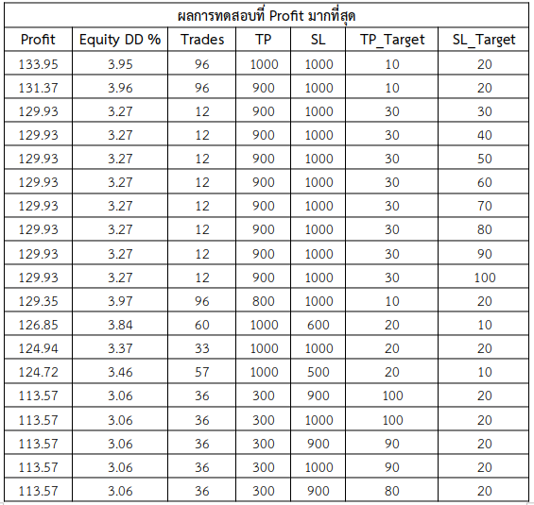
ขั้นตอนที่ 4
บันทึกผลการทดลองเพื่อหาผลลัพธ์ระบบซื้อขายอัตโนมัติหลายสกุลเงินโดยทดสอบย้อนหลังด้วยการ Optimization Results โดยนำค่าอินพุตที่ดีที่สุด 20 ค่า และ ที่แย่ที่สุด 20 ค่าบันทึกลงในตาราง
ตารางผลการทดสอบที่ Profit มากที่สุด
40

Slide 53
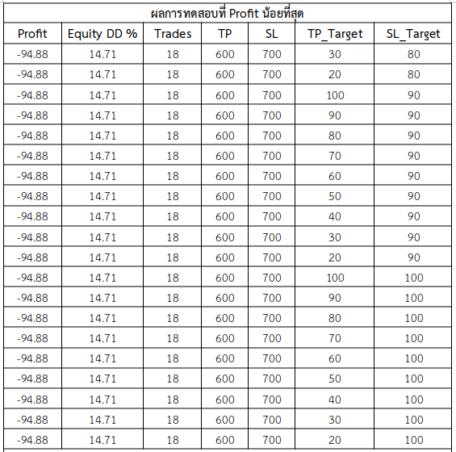
ขั้นตอนที่ 4
บันทึกผลการทดลองเพื่อหาผลลัพธ์ระบบซื้อขายอัตโนมัติหลายสกุลเงินโดยทดสอบย้อนหลังด้วยการ Optimization Results โดยนำค่าอินพุตที่ดีที่สุด 20 ค่า และ ที่แย่ที่สุด 20 ค่าบันทึกลงในตาราง
ตารางผลการทดสอบที่ Profit น้้อยที่สุด
40

Slide 54
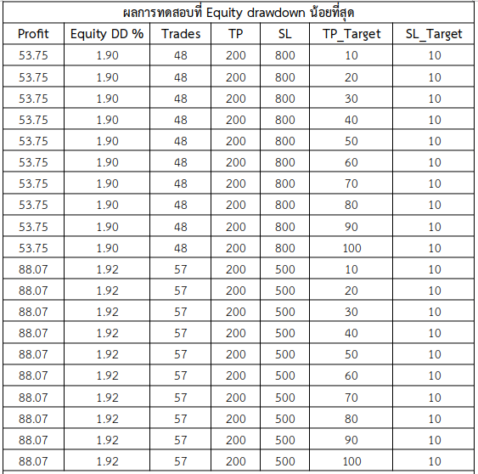
ขั้นตอนที่ 4
บันทึกผลการทดลองเพื่อหาผลลัพธ์ระบบซื้อขายอัตโนมัติหลายสกุลเงินโดยทดสอบย้อนหลังด้วยการ Optimization Results โดยนำค่าอินพุตที่ดีที่สุด 20 ค่า และ ที่แย่ที่สุด 20 ค่าบันทึกลงในตาราง
ตารางผล Equity drawdown น้อยที่สุด
40

Slide 55
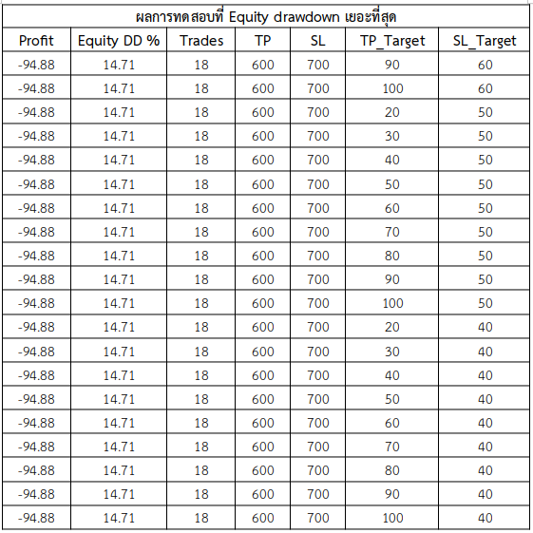
ขั้นตอนที่ 4
บันทึกผลการทดลองเพื่อหาผลลัพธ์ระบบซื้อขายอัตโนมัติหลายสกุลเงินโดยทดสอบย้อนหลังด้วยการ Optimization Results โดยนำค่าอินพุตที่ดีที่สุด 20 ค่า และ ที่แย่ที่สุด 20 ค่าบันทึกลงในตาราง
ตารางผล Equity drawdown เยอะที่สุด
40

Slide 56
ผลการทดลอง
42

Slide 57
ผลการทดลองของโปรแกรม MCT โดยมีการทดสอบประสิทธิภาพของโปรแกรมในแต่ละสภาวะของตลาด และทำการบันทึกผลการทดลองผลการทดสอบของค่า parameter ที่เหมาะสม ได้ดั้งนี้
ตัวแปร | รายละเอียด
1st Currency | EURUSD
2nd Currency | GBPUSD
3rd Currency | USDCHF
1st Lot Size | 0.01
2nd Lot Size | 0.02
3rd Lot Size | 0.03
TP (Point) | 1000
SL (Point) | 1000
TP_Target(USD) | 10
SL_Target(USD) | 20
ma_period | 20
ผลการทดสอบของค่า parameter ที่เหมาะสม
39

Slide 58
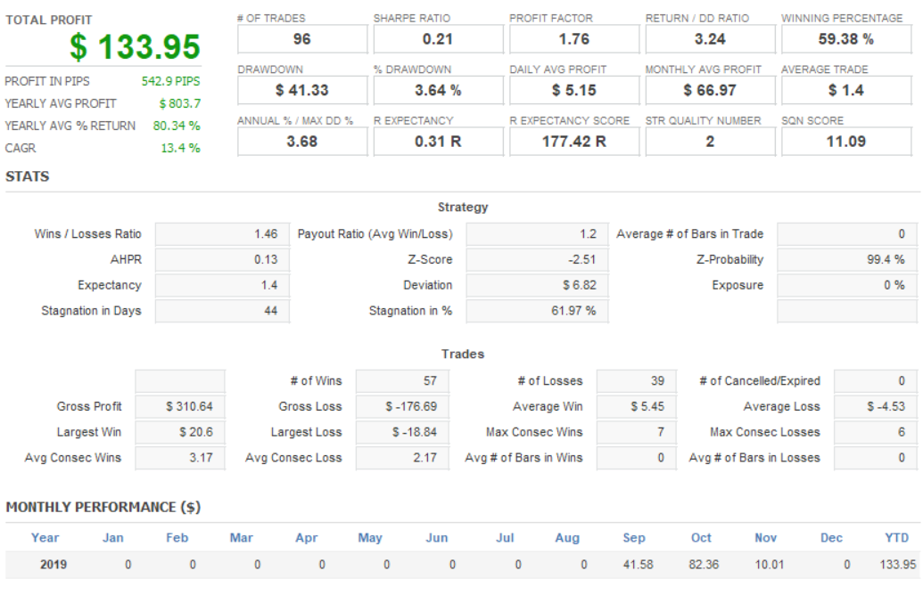
42

Slide 59
สรุปผลตามขอบเขต
63

Slide 60
หลังจากทางคณะผู้จัดทำชุดภาพข้อมูลสำหรับการอ่านค่าจากภาพมิเตอร์น้ำโดยการเรียนรู้ของเครื่อง และทำการทดสอบประสิทธิภาพ ตามขอบเขตที่ได้กำหนดไว้ได้ผลสรุปการทดลอง คือ
8.1 สร้าง Dataset ภาพตัวเลขของมาตรวัดน้ำจำนวน 1500 ภาพ (0-9 อย่างละ 150 ภาพ)
สำหรับ Training, 200 ภาพสำหรับ Validation, 300 ภาพสำหรับ Testing สรุป ได้ตามขอบเขต
8.2 สร้างแบบจำลองใช้ในการจดจำตัวเลขของมาตรวัดน้ำ โดยใช้ CNN, KNN และ SVM
สรุป ได้ตามขอบเขต
8.3 ทำการเปรียบเทียบความถูกต้องของแบบจำลองในข้อ 2 กับ แอพพลิเคชั่น Anyline,
ระบบAutoML และ โปรแกรมTesseract สรุป ได้ตามขอบเขต
8.4 จัดทำ Mobile Web เพื่อทดสอบ Model ในข้อ 2 อย่างน้อย 200 ภาพ สรุป ได้ตามขอบเขต
8.5 สามารถบันทึกรูปภาพใหม่เข้าไปยังฐานข้อมูลได้ สรุป ได้ตามขอบเขต
8.6 มีความถูกต้องในการอ่านมาตรวัดน้ำที่ 80 เปอร์เซ็นต์ขึ้นไป สรุป ไม่ได้ตามขอบเขต
เนื่องจาก ชุดภาพข้อมูลอาจยังไม่มากพอ และพบปัญหาตัวเลข 6 และ 9 เมื่อทำการกลับด้าน
มีลักษณะเหมือนกันแบบจำลองจึงไม่สามารถแยกได้
8.7 ใช้ภาพของมาตรวัดน้ำยี่ห้อ SANWA ในการทดสอบประสิทธิภาพระบบ สรุป ได้ตามขอบเขต
64

Slide 61
จบการนำเสนอ
65

